Slide 1
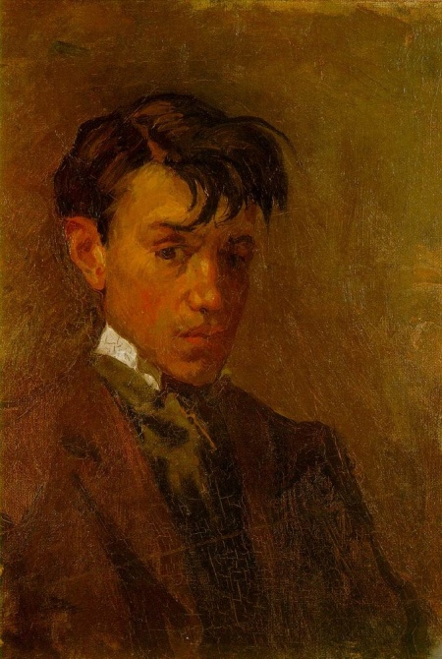
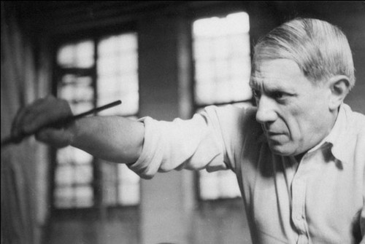
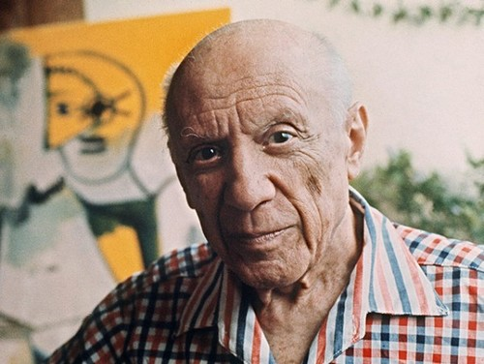
Биография Пабло Пикассо и описание его картин
Составил: учитель ИЗО
Ускова Елена Борисовна

Slide 2
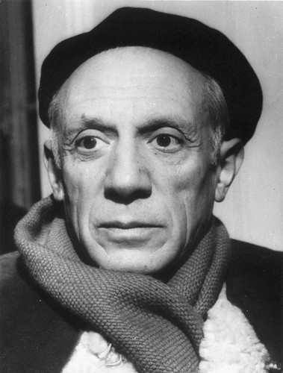
Биография:
Художник Пабло Пикассо родился в Испании в семье искусствоведа Хосе Руиса в 1881 году. Хосе Руис увлекался живописью, но как только понял, что в семье растет гений, отдал кисти и краски юному Пабло и стал его первым учителем. В 13 лет Пикассо поступил в Барселонскую академию художеств, затем - в академию "Сан-Фернандо" в Мадриде. После учебы Пабло Пикассо переезжает в Париж. Именно во Франции испанский художник написал свои лучшие работы. Творческая биография Пабло Пикассо разделяется на несколько этапов. Голубой период. Картины этого периода выполнены, в основном, в холодных сине-зеленых тонах. Герои - старики, бедные матери и дети. Сам художник в это время беден и несчастен. Розовый период. Картины становятся более жизнерадостными, в них преобладают розовые и оранжевые тона. В этом период в жизни Пабло Пикассо появляется Фернанда Оливье - возлюбленная и муза. Африканский период. Отход от изображения конкретного человека, появляются африканские мотивы. Кубизм. Предметы, изображенные на картинах, как бы построены из кубиков. Искусствоведы не приняли кубизма, но картины замечательно продаются. Неоклассицизм. Цвета становятся ярче, образы - четче. Первая женитьба на балерине Ольге Хохловой, рождение сына. Сюрреализм. Четкий отпечаток на творчестве семейных проблем: серия портретов женщины-чудовища с уродливыми половыми признаками. Новая любовь, рождение дочери. Увлечение скульптурой. Пабло Пикассо: художник, миллионер, долгожитель.
После войны Пабло Пикассо встречает Франсуазу Жило, у них рождается двое детей. Франсуаза - "женщина-цветок" в творческой и личной судьбе художника. В 1949 году Пабло Пикассо создал знаменитого "Голубя мира". В 80 лет Пикассо женится на Жаклин Рок, которая стала его последней музой и ухаживала за ним вплоть до самой смерти. Пабло Пикассо умер в 1973 году, прожил 92 года и создал более 80 тысяч работ.

Slide 3
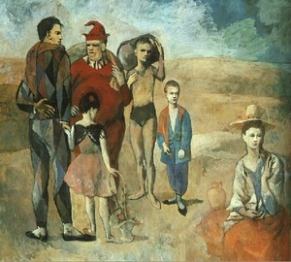
Семейство комедиантов - Пабло Пикассо. 1905. Холст, масло. 212,8x229,6
«Семейство комедиантов» принадлежит к так называемому розовому периоду творчества Пикассо, пришедшему на смену печальному «голубому периоду». Художник заинтересовался образами из мира театра и цирка, в его палитре появились розово-золотистые, красноватые и розово-серые тона, а персонажами картин стали бродячие артисты - клоуны, танцовщицы, жонглеры и акробаты из цирка Медрано, где живописец часто бывал и рисовал своих друзей. Фигуры комедиантов автор поместил в пустынный, лишенный растительности пейзаж на фоне синего неба, покрытого облаками. Слева - похожий на самого Пикассо Арлекин, который держит за руку девочку, рядом с ними - директор труппы - толстяк, облаченный в красное трико и в колпаке шута, справа - два юных акробата. Вся композиция уравновешивается одинокой фигурой сидящей девушки на первом плане. Персонажи статичны, между ними нет никакой внутренней близости. И хотя они вместе, но каждого сковывает холод внутреннего одиночества. Циркачи застыли, будто в ожидании какой-то команды или приказания двигаться дальше. Большинство произведений Пикассо «розового периода» проникнуто духом трагического одиночества и обездоленности.

Slide 4
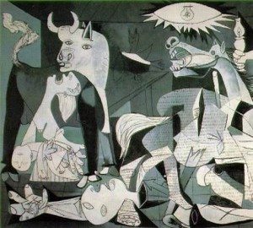
Герника - Пабло Пикассо. 1937
Экспрессивный холст Пикассо 1937 г. был публичным протестом против бомбардировки нацистами баскского города Герники. Его картина полна личными чувствами страдания и насилия. В правой части картины фигуры бегут прочь от горящего здания, из окна которого падает женщина; слева рыдающая мать держит на руках своего ребенка, а торжествующий бык топчет павшего воина. Сломанный меч, раздавленные цветок и голубка, череп (спрятанный внутри тела лошади) и поза павшего воина, напоминающая распятие, — все это обобщенные символы войны и смерти. Бык символизирует жестокость, а лошадь — страдания невинных. Вместе эти неистовые фигуры образуют подобие коллажа, выделяясь силуэтами на темном фоне, ярко освещенные женщиной со светильником и глазом с электрической лампочкой вместо зрачка. Монохромная живопись, напоминающая газетные иллюстрации, и резкий контраст света и тьмы усиливает мощное эмоциональное воздействие.

Slide 5
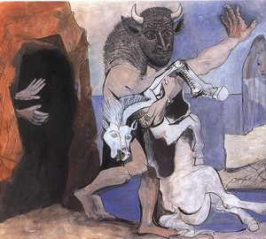
Минотавр с мертвой лошадью перед пещерой, Пикассо, 1953
Произведение Пикассо имеет личные мотивы: обеспокоенный событиями в Испании, которые привели к гражданской войне, художник выразил в картине аллегорию своей житейской ситуации. Его покинула жена Ольга и он узнал, что его любовница ждет ребенка. В марте 1936 г. Пикассо посетил местечко Хуан-ле-Пэн на Французской Ривьере и вернулся с рисунками фантастических сцен с изображением Минотавра. Для Пикассо чудовище с головой быка было символом двойственности человеческой натуры, и в своей картине он изобразил похоть и жестокость. Хотя доброта глаз Минотавра и его улыбка странным образом привлекательны, он держит лошадь, раздавленную его собственными руками, протягивая руку в сторону девушки, которая смотрит на него в испуге. Слева, из темноты пещеры, видна другая пара рук в умоляющем жесте.

Slide 6
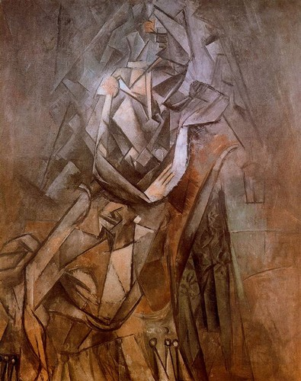
Женщина, сидящая в кресле - Пабло Пикассо. Около 1910. Холст, масло. 94х75
Желая представить на своих картинах интересующий объект во всей полноте его возможных ракурсов, Пабло Пикассо (1881-1973) стал соединять в изображении сразу несколько видов одного и того же предмета, запечатлевших разные точки зрения на него. Художник старался показать вещи реального мира и людей не только так, как их видит глаз, но и в формах, доступных мысленному взору и рассудку. Он стал разделять свои живые и неживые модели на напоминающие геометрические фигуры фрагменты, разрывая их, как цельный лист бумаги, на неровные куски, а потом самопроизвольно соединяя эти угловатые «детали» В том порядке, который, по его мнению, в большей мере выражал собственную суть изображаемого. Перспектива исчезла, палитра стремится к монохромности, и, хотя первоначальная цель кубизма состояла в том, чтобы более точно и убедительно, чем с помощью традиционных приемов, воспроизвести содержание и форму объекта, образы на картинах Пикассо иногда превращались в непонятное смешение различных геометрических элементов. Картина «Женщина, сидящая в кресле» написана во вторую фазу кубического периода в творчестве знаменитого испанского живописца. Эта работа выполнена в стиле так называемого аналитического кубизма, к которому он обратился в 1909. Художник превращает образ в дробный узор мелких геометрических фигур, сквозь которые проглядывает изобразительный мотив: в центре композиции - кисть тонкой руки с длинными пальцами. В таких полотнах большое значение приобретает выразительность заново созданной орнаментальной формы и градаций цвета, тяготеющего к единому тону. В данном случае в красочной гамме картины превалируют серо-голубые оттенки.

Slide 7
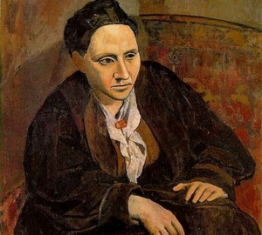
Портрет Гертруды Стайн - Пабло Пикассо. 1905-1906. Холст, масло. 100x81,3
Изображая знаменитую американскую писательницу Гертруду Стайн, Пикассо (1881-1973) оказался на подходе к очередному новому периоду в своем творчестве и целому направлению в живописи. «Я изображаю мир не таким, каким его вижу, а таким, каким его мыслю», - говорил художник. Портрет Стайн он, ища в образе своей модели одному ему тогда ведомое, переписывал несчетное количество раз и прекратил эту работу, заявив в конце концов писательнице: «Я перестаю вас видеть, когда смотрю на вас». В результате этого «невидения», то есть обращения не столько к реальному облику изображаемого человека, сколько к своему мысленному взору, Пикассо создал интересный образ: он на глазах у зрителя сам собой начинает раскладываться на отдельные части, образующие, в свою очередь, сложную объемную композицию. Все это предвещало кубизм, новое направление в живописи, в котором художник начнет работать некоторое время спустя. Пикассо отвлекся от внешности портретируемой. Писательница заявила, увидев готовый портрет, что она не похожа на себя. Но художник точно передал ее сильный, цельный характер. Лицо изображенной напоминает лица античных статуй, с такими же, как у них, почти пустыми глазницами, из-за которых Стайн кажется смотрящей изнутри себя, всевидящей.

Slide 8
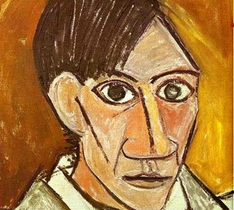
Автопортрет - Пабло Пикассо. 1907. Холст, масло. 50х46
Пабло Пикассо (1881-1973) написал довольно много собственных изображений и, что интересно, в разных художественных стилях. Представленный автопортрет был создан в так называемый африканский период. К этому времени творческая манера мастера претерпела значительные изменения, став весьма неожиданной и новаторской для своего времени. В 1905 под впечатлением живописи Сезанна он стремился придать формам больше простоты, материальной весомости и значительности. Эти тенденции усилились во время поездки летом 1906 в Андорру, где Пикассо впервые обратился к примитивизму, чувственному и формальному. К 1907 уже были созданы самые известные и новаторские работы этого периода творчества - «Обнаженные» и «Авиньонские девицы» (обе сейчас находятся в Музее современного искусства в Нью-Йорке). Образ, который создал живописец, очень необычен. Он безжалостно превратил формы своего лица в геометрические блоки, намеренно утрируя и огрубляя облик. Работая жесткой линией, Пикассо лишает картину светотени, броский и абстрактный темно-красный фон усиливает плоскостность и экспрессивность автопортрета. Печальный, серьезный и встревоженно-напряженный человек смотрит с картины, кажется, что какая-то затаенная боль превращает его лицо в маску, за которой он пытается спрятать свою глубоко ранимую душу. «Кто грустен, тот искренен», - считал художник.

